Slide 1



Nồi nào úp vung nấy
Notes:
Giáo án của Hạnh Nguyễn: https://www.facebook.com/HankNguyenn

Slide 2
Nói một cách hú hoạ, không có căn cứ là . . .
Nói có sách, mách có chứng
Nói có căn cứ chắc chắn là . . .
Nói dối
Nói nhảm nhí, vu vơ là . . . .
Nói mò
Nói sai sự thật một cách cố ý, nhằm che giấu điều gì đó là . . .
Nói nhăng nói cuội
Nói khoác lác, làm ra vẻ tài giỏi hoặc nói những chuyện bông đùa, khoác lác cho vui là . . .
Nói trạng
Notes:
Giáo án của Hạnh Nguyễn: https://www.facebook.com/HankNguyenn

Slide 3





Các phương châm hội thoại
Notes:
Giáo án của Hạnh Nguyễn: https://www.facebook.com/HankNguyenn

Slide 4
I. Phương châm về lượng
Notes:
Giáo án của Hạnh Nguyễn: https://www.facebook.com/HankNguyenn

Slide 5

PHIẾU BÀI TẬP
An : - Cậu có biết bơi không ?
Ba : - Biết chứ, thậm chí còn bơi giỏi nữa.
An : - Cậu học bơi ở đâu vậy ?
Ba : - Dĩ nhiên là ở dưới nước chứ còn ở đâu.
1. Khi An hỏi “học bơi ở đâu” ý muốn hỏi điều gì ?
……………………………………………………………………………
2. Câu trả lời “ở dưới nước” của Ba có đáp ứng điều mà An cần biết không?
……………………………………………………………………………
3. Theo em, Ba nên trả lời thế nào?
……………………………………………………………………………
Notes:
Giáo án của Hạnh Nguyễn: https://www.facebook.com/HankNguyenn

Slide 6

Hỏi “Học bơi ở đâu”
Đáp “Ở dưới nước”
Gợi ý trả lời
Ý hỏi địa điểm
Thông tin thừa, không giải đáp đúng thắc mắc
“Tớ học bơi ở câu lạc bộ thành phố.”
Notes:
Giáo án của Hạnh Nguyễn: https://www.facebook.com/HankNguyenn

Slide 7
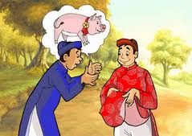
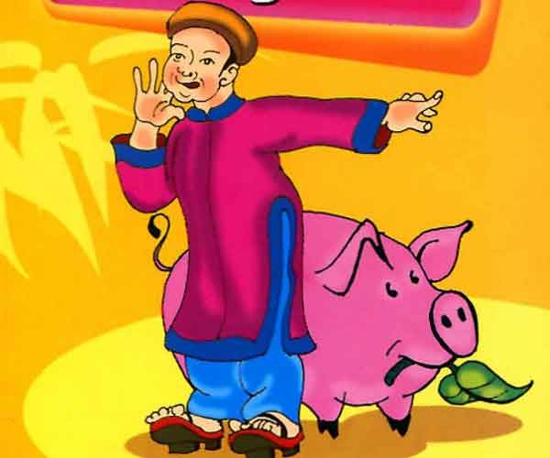
- Từ lúc tôi mặc cái áo mới này, tôi chẳng thấy con lợn nào chạy qua đây cả!
- Bác có thấy con lợn cưới của tôi chạy qua đây không?
Notes:
Giáo án của Hạnh Nguyễn: https://www.facebook.com/HankNguyenn

Slide 8
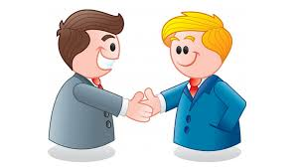
Vì sao truyện này lại gây cười ? Theo em, anh có lợn cưới và anh có áo mới phải hỏi và trả lời như thế nào ?
Notes:
Giáo án của Hạnh Nguyễn: https://www.facebook.com/HankNguyenn

Slide 9
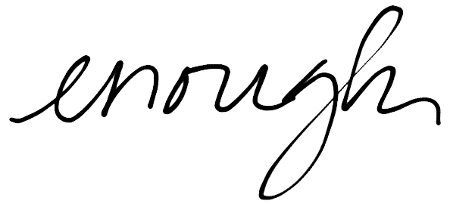
Phương châm về lượng
Không nói ít hơn những thông tin mà người hỏi muốn biết
Không nói thừa những thông tin hiển nhiên
Phương châm về lượng nói vừa
Nội dung không thiếu, không thừa nghe em!
Notes:
Giáo án của Hạnh Nguyễn: https://www.facebook.com/HankNguyenn

Slide 10

Đọc và cho biết câu chuyện sau đã vi phạm phương châm về lượng thế nào?
Bài tập nhanh
Notes:
Giáo án của Hạnh Nguyễn: https://www.facebook.com/HankNguyenn

Slide 11
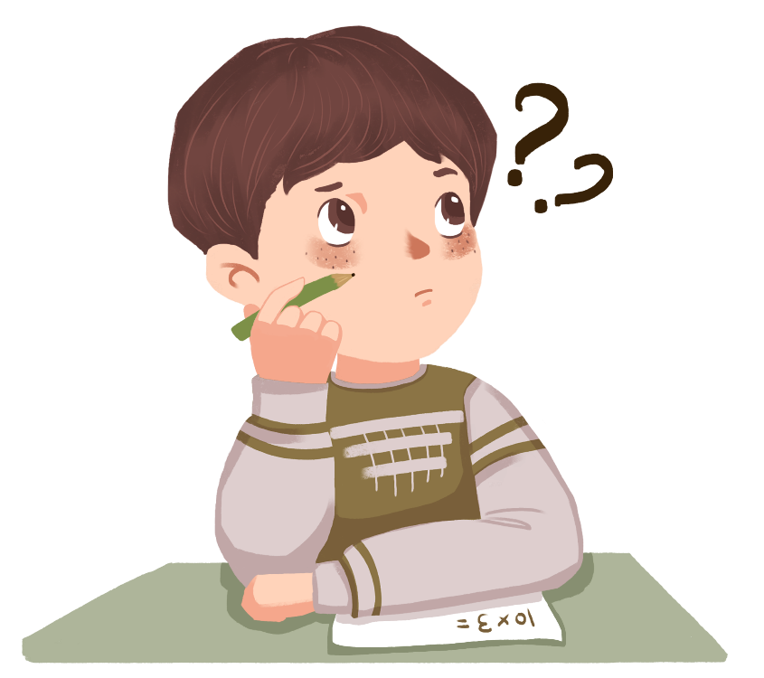
CÓ NUÔI ĐƯỢC KHÔNG?
Một anh, vợ có thai mới hơn bảy tháng mà đã sinh con. Anh ta sợ nuôi không được, gặp ai cũng hỏi. Một người bạn an ủi:
- Không can gì mà sợ. Bà tôi sinh ra bố tôi, cũng đẻ non trước hai tháng đấy !
Anh kia giật mình hỏi lại:
- Thế à ? Rồi có nuôi được không?
Notes:
Giáo án của Hạnh Nguyễn: https://www.facebook.com/HankNguyenn

Slide 12

Vi phạm phương châm về lượng
Thừa câu hỏi cuối, vì nếu không nuôi được “bố” thì làm gì có tôi.
Mà có “tôi” nghĩa là “bố tôi” nuôi được.
Notes:
Giáo án của Hạnh Nguyễn: https://www.facebook.com/HankNguyenn

Slide 13
II. Phương châm về chất
Notes:
Giáo án của Hạnh Nguyễn: https://www.facebook.com/HankNguyenn

Slide 14
  Đọc và cho biết câu chuyện sau phê phán điều gì:
QUẢ BÍ KHỔNG LỒ
Hai anh chàng đi qua một khu vườn trồng bí. Một anh thấy quả bí to kêu lên:
- Chà, quả bí kia to thật !
Anh bạn có tính hay nói khoác, cười mà bảo rằng :
- Thế thì đã lấy gì làm to. Tôi đã từng thấy những quả bí to hơn nhiều. Có một lần, tôi tận mắt trông thấy một quả bí to bằng cả cái nhà đằng kia kìa.
Anh kia nói ngay :
- Thế thì đã lấy gì làm lạ. Tôi còn nhớ, một bận tôi trông thấy một cái nồi đồng to bằng cả cái đình làng ta.
Anh nói khoác ngạc nhiên hỏi
- Cái nồi ấy dùng để làm gì mà to vậy ?
Anh kia giải thích :
- Cái nồi ấy dùng để luộc quả bí anh vừa nói ấy mà.
Anh nói khoác biết bạn chế nhạo mình bèn nói lảng sang chuyện khác.
Notes:
Giáo án của Hạnh Nguyễn: https://www.facebook.com/HankNguyenn

Slide 15
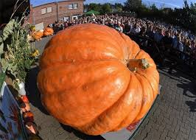
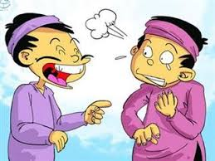
Phê phán tính nói khoác
→ Không nên nói những điều mà mình không tin là đúng sự thật.
Notes:
Giáo án của Hạnh Nguyễn: https://www.facebook.com/HankNguyenn

Slide 16
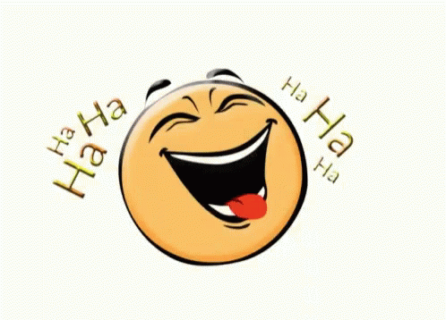
Giải trí một chút với mức độ vi phạm phương châm về chất của các Cung hoàng đạo nhé!
Notes:
Giáo án của Hạnh Nguyễn: https://www.facebook.com/HankNguyenn

Slide 17
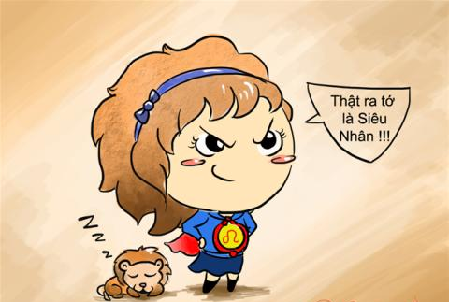
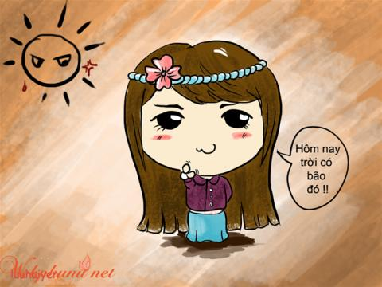
Sư Tử (23/07 – 22/08)
Xử Nữ (23/08 – 22/09)
Notes:
Giáo án của Hạnh Nguyễn: https://www.facebook.com/HankNguyenn

Slide 18
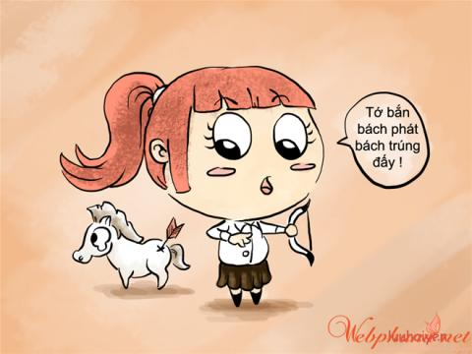
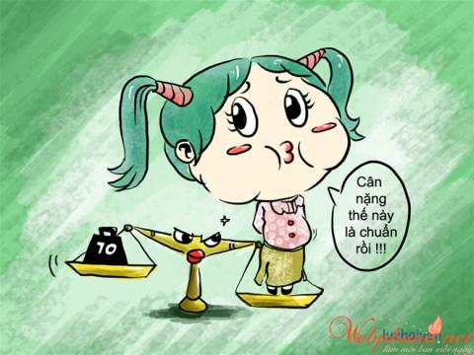
Thiên Bình (23/09 – 23/10)
Nhân Mã (23/11 – 21/12)
Notes:
Giáo án của Hạnh Nguyễn: https://www.facebook.com/HankNguyenn

Slide 19
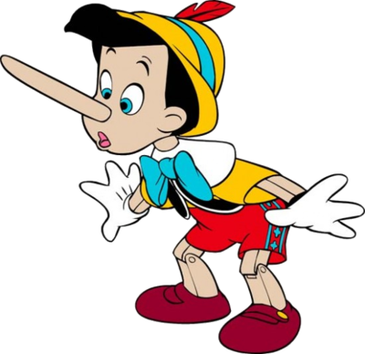
Phương châm về chất
Khi giao tiếp, đừng nói những điều mà mình không tin là đúng hay không có bằng chứng xác thực
Phương châm về chất nhớ thêm
Nói điều tin đúng chứng bằng có ngay.
Notes:
Giáo án của Hạnh Nguyễn: https://www.facebook.com/HankNguyenn

Slide 20
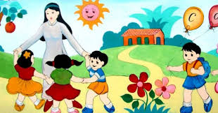
TÌNH HUỐNG
Bạn A, hôm nay nghỉ học. Không biết vì lí do gì.
Cô giáo hỏi : “Vì sao bạn A nghỉ học?”
Nếu không biết chắc chắn lí do của A, thì các em sẽ trả lời thầy thế nào?
- Thưa cô, hình như bạn ấy bị ốm .
- Thưa cô, em nghĩ là bạn ấy bị ốm.
- Thưa cô, có lẽ là bạn ấy bị ốm.
Notes:
Giáo án của Hạnh Nguyễn: https://www.facebook.com/HankNguyenn

Slide 21
III.
Luyện tập
Notes:
Giáo án của Hạnh Nguyễn: https://www.facebook.com/HankNguyenn

Slide 22


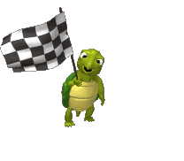



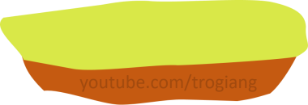

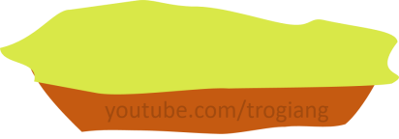
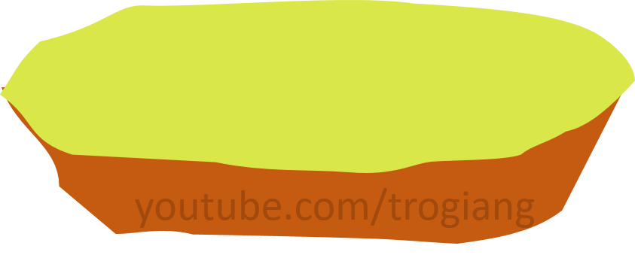




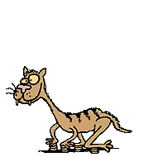
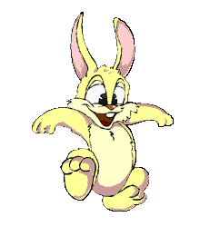

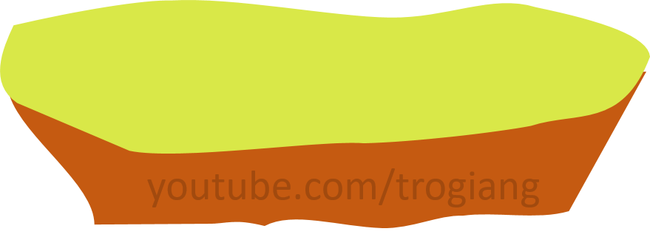


CHÚC MỪNG ĐỘI BẠN THỎ
CONGRATULATIONS RABBIT TEAM
CHÚC MỪNG ĐỘI BẠN CỌP
CONGRATULATIONS TIGER TEAM
5
5
4
4
3
3
2
AI LÊN CAO HƠN
2
1
1
overtop
Notes:
Giáo án của Hạnh Nguyễn: https://www.facebook.com/HankNguyenn

Slide 23

RABBIT TEAM
Giải thích nghĩa của thành ngữ “Ăn đơm nói đặt” và “Ăn ốc nói mò” + Cho biết thành ngữ này liên
quan đến phương châm hội thoại nào ?
- Ăn đơm nói đặt: Chê những kẻ bịa chuyện, vu khống, đặt điều để nói xấu người khác
- Ăn ốc nói mò: Phê phán những kẻ chỉ phỏng đoán, nói không chính xác, không có căn cứ chắc chắn
Notes:
Giáo án của Hạnh Nguyễn: https://www.facebook.com/HankNguyenn

Slide 24
RABBIT TEAM
Giải thích nghĩa của thành ngữ “Ăn không nói có” và “Cãi chày cãi cối” + Cho biết thành ngữ này liên
quan đến phương châm hội thoại nào ?
- Ăn không nói có: điêu toa không thật thà, dựng chuyện, bịa đặt, vu khống hoàn toàn
- Cãi chày cãi cối: cố tranh cãi cho bằng được mặc dù không có lí lẽ thuyết phục
Notes:
Giáo án của Hạnh Nguyễn: https://www.facebook.com/HankNguyenn

Slide 25
RABBIT TEAM
Sau khi học về PCHT, theo em, vì sao người nói đôi khi phải dùng những cách diễn đạt như: như tôi
được biết, tôi tin rằng, nếu tôi không lầm thì,
tôi nghe nói, theo tôi nghĩ, hình như là . . .
Vì người nói thể hiện thái độ thận trọng với những thông tin họ nói chưa chắc chắn, chưa hoàn toàn xác thực
Notes:
Giáo án của Hạnh Nguyễn: https://www.facebook.com/HankNguyenn

Slide 26
RABBIT TEAM
Câu “Trâu là một loài gia súc nuôi ở nhà.” đã vi phạm phương châm nào, vì sao?
→ Thừa cụm từ “nuôi ở nhà” → Vi phạm PC về lượng
Notes:
Giáo án của Hạnh Nguyễn: https://www.facebook.com/HankNguyenn

Slide 27
RABBIT TEAM
Thế nào là phương châm về chất?
Khi giao tiếp không nên nói những diều mà mình không tin là đúng hay không có
bằng chứng xác thực
Notes:
Giáo án của Hạnh Nguyễn: https://www.facebook.com/HankNguyenn

Slide 28
TIGER TEAM
Giải thích nghĩa của thành ngữ “Khua môi múa mép” và “Nói dơi nói chuột” + Cho biết thành ngữ này liên
quan đến phương châm hội thoại nào ?
- Khua môi múa mép: bẻm mép, nói nhiều, tỏ ra hùng biện,thường ba hoa, khoác lác
- Nói dơi nói chuột: nói những chuyện đâu đâu,không thiết thực, không ăn nhập vào vấn đề
Notes:
Giáo án của Hạnh Nguyễn: https://www.facebook.com/HankNguyenn

Slide 29
TIGER TEAM
Giải thích nghĩa của thành ngữ “Hứa hươu hứa vượn” và “Ăn ngay nói thật” + Cho biết thành ngữ này liên quan đến phương châm hội thoại nào ?
- Hứa hươu hứa vượn: hứa liều để được lòng nhưng không thực hiện lời hứa
- Ăn ngay nói thật: Ăn ở ngay ngắn, thật thà (Không nói khoác/ dối)
Notes:
Giáo án của Hạnh Nguyễn: https://www.facebook.com/HankNguyenn

Slide 30
TIGER TEAM
Sau khi học về PCHT, theo em, vì sao người nói đôi khi phải dùng những cách diễn đạt như: như tôi đã trình bày, như mọi người đều biết …
Vì người nói muốn báo cho người nghe biết việc nhắc lại nội dung đã cũ là có chủ ý.
Notes:
Giáo án của Hạnh Nguyễn: https://www.facebook.com/HankNguyenn

Slide 31
TIGER TEAM
Câu “Bồ câu là loài chim có hai cánh.” đã vi phạm phương châm nào, vì sao?
→ Thừa cụm từ “có hai cánh” → Vi phạm PC về lượng
Notes:
Giáo án của Hạnh Nguyễn: https://www.facebook.com/HankNguyenn

Slide 32
TIGER TEAM
Phương châm về lượng là gì?
Khi giao tiếp cần nói cho có nội dung, nội dung phải đáp ứng yêu cầu của cuộc giao tiếp
Notes:
Giáo án của Hạnh Nguyễn: https://www.facebook.com/HankNguyenn

Slide 33



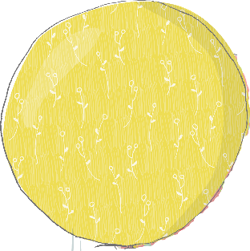

Hướng dẫn tự học
Soạn bài: “Sử dụng 1 số BPNT trong văn bản thuyết minh”
Làm bài tập SGK
Đặt 2 đoạn hội thoại vi phạm 2 phương châm hội thoại trên
Học thuộc ghi nhớ.
Notes:
Giáo án của Hạnh Nguyễn: https://www.facebook.com/HankNguyenn

Slide 34

Notes:
Giáo án của Hạnh Nguyễn: https://www.facebook.com/HankNguyenn

